Slide 1
Telegram bot
Зелина Елизавета, 10-3

Slide 2
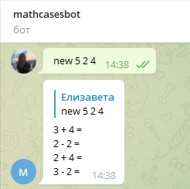
Постановка задачи
Бот считывает 3 числа: максимальное значение, минимальное и количество примеров. На выходе мы получаем примеры на умножение, деление, сложение, вычитание.

Slide 3
Управление
Все сообщения должны начинатся с «new»
Первая цифра — максимальное значение
Вторая цифра — минимальное значение
Третья цифра — количество примеров

Slide 4
Ошибки
Use \"new\" command to get cases – если сообщение начинается не с “new”
Usage: new maxnum minnum casesnum – если сообщение не соответствует формату (new max min case)
Invalid min-max nums – если min > max
Invalid cases num. 0 < x < 100 – если примеров меньше 0 или больше 100

Slide 5
Решение задачи
Main — с его помощью бот обрабатывает входящую информацию
Process — с его помощью бот распределяет информацию — ищет сообщения, начинающиеся с “new”
GetCases — с его помощью бот записывает информацию из сообщения в соответсвующие переменные
GenerateCases — с его помощью бот выдает ошибки ввода данных, случайным образом генерирует знак примера и числа для него

Slide 6
Спасибо за внимание!

